Slide 1
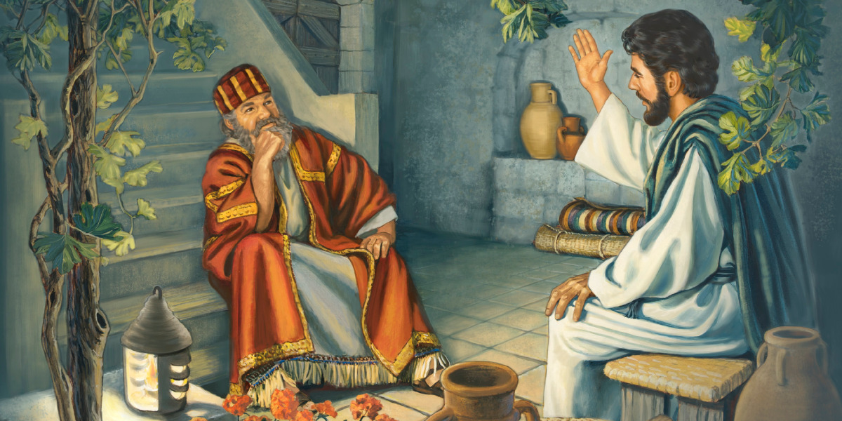
4º DOMINGO DA QUARESMA
DOMINGO LAETARE

Slide 2
ENTRADA
EU CLAMEI PELO SENHOR NA MINHA ANGÚSTIA, E O SENHOR ME ATENDEU E LIBERTOU!
DAI GRAÇAS AO SENHOR, PORQUE ELE É BOM!
'ETERNA É A SUA MISERICÓRDIA!' R.

Slide 3
ENTRADA
EU CLAMEI PELO SENHOR NA MINHA ANGÚSTIA, E O SENHOR ME ATENDEU E LIBERTOU!
OS QUE TEMEM O SENHOR AGORA O DIGAM:
'ETERNA É A SUA MISERICÓRDIA!' R.

Slide 4
ENTRADA
EU CLAMEI PELO SENHOR NA MINHA ANGÚSTIA, E O SENHOR ME ATENDEU E LIBERTOU!
O SENHOR ESTÁ COMIGO, É O MEU AUXÍLIO, HEI DE VER MEUS INIMIGOS HUMILHADOS. R.

Slide 5
ENTRADA
EU CLAMEI PELO SENHOR NA MINHA ANGÚSTIA, E O SENHOR ME ATENDEU E LIBERTOU!
'É MELHOR BUSCAR REFÚGIO NO SENHOR, DO QUE PÔR NO SER HUMANO A ESPERANÇA;

Slide 7
ATO PENITENCIAL
TENDE COMPAIXÃO DE NÓS, SENHOR
PORQUE SOMOS PECADORES
MANIFESTAI, SENHOR, A VOSSA MISERICÓRDIA
E DAI-NOS A VOSSA SALVAÇÃO

Slide 9
SALMO RESPONSORIAL
QUE SE PRENDA A MINHA LÍNGUA AO CÉU DA BOCA, SE DE TI, JERUSALÉM, EU ME ESQUECER!

Slide 11
ACLAMAÇÃO
LOUVOR E HONRA A VÓS, SENHOR JESUS
TANTO DEUS AMOU O MUNDO, QUE LHE DEU SEU FILHO ÚNICO; TODO AQUELE QUE CRER NELE HÁ DE TER A VIDA ETERNA.
LOUVOR E HONRA A VÓS, SENHOR JESUS

Slide 13
Oração da campanha da fraternidade 2024
DEUS PAI, VÓS CRIASTES TODOS OS SERES HUMANOS COM A MESMA DIGNIDADE.
VÓS OS RESGATASTES PELA VIDA, MORTE E RESSURREIÇÃO DO VOSSO FILHO, JESUS CRISTO,
E OS TORNASTES FILHOS E FILHAS SANTIFICADOS NO ESPÍRITO.

Slide 14
Oração da campanha da fraternidade 2024
AJUDAI-NOS, NESTA QUARESMA,
A COMPREENDER O VALOR DA AMIZADE SOCIAL E A VIVER A BELEZA DA FRATERNIDADE HUMANA ABERTA A TODOS,
PARA ALÉM DOS NOSSOS GOSTOS, AFETOS E PREFERÊNCIAS,
NUM CAMINHO DE VERDADEIRA PENITÊNCIA E CONVERSÃO.

Slide 15
Oração da campanha da fraternidade 2024
INSPIRAI-NOS UM RENOVADO COMPROMISSO BATISMAL COM A CONSTRUÇÃO DE UM MUNDO NOVO, DE DIÁLOGO, JUSTIÇA, IGUALDADE E PAZ, CONFORME A BOA-NOVA DO EVANGELHO.

Slide 16
Oração da campanha da fraternidade 2024
ENSINAI-NOS A CONSTRUIR UMA SOCIEDADE SOLIDÁRIA, SEM EXCLUSÃO, INDIFERENÇA, VIOLÊNCIA E GUERRAS. E QUE MARIA, VOSSA SERVA E NOSSA MÃE, EDUQUE-NOS PARA FAZERMOS VOSSA SANTA VONTADE. AMÉM!

Slide 18
CANTO DE APRESENTAÇÃO DAS OFERENDAS
SÊ BENDITO, SENHOR PARA SEMPRE
PELOS FRUTOS DAS NOSSAS JORNADAS!
REPARTIDOS NA MESA DO REINO,
ANUNCIAM A PAZ ALMEJADA!
SENHOR DA VIDA,
TU ÉS A NOSSA SALVAÇÃO!
AO PREPARARMOS A TUA MESA,
EM TI BUSCAMOS RESSURREIÇÃO!

Slide 19
CANTO DE APRESENTAÇÃO DAS OFERENDAS
SÊ BENDITO, SENHOR PARA SEMPRE
PELOS MARES, OS RIOS E AS FONTES!
NOS RECORDAM A TUA JUSTIÇA,
QUE NOS LEVAM A UM NOVO HORIZONTE!
SENHOR DA VIDA,
TU ÉS A NOSSA SALVAÇÃO!
AO PREPARARMOS A TUA MESA,
EM TI BUSCAMOS RESSURREIÇÃO!

Slide 20
CANTO DE APRESENTAÇÃO DAS OFERENDAS
SÊ BENDITO, SENHOR PARA SEMPRE
PELAS BÊNÇÃOS QUAL CHUVA TORRENTE!
TU FECUNDAS O CHÃO DESTA VIDA
QUE ABRIGA UMA NOVA SEMENTE!
SENHOR DA VIDA,
TU ÉS A NOSSA SALVAÇÃO!
AO PREPARARMOS A TUA MESA,
EM TI BUSCAMOS RESSURREIÇÃO!

Slide 22
SANTO
SANTO, SANTO, SANTO
SENHOR DEUS DO UNIVERSO
O CÉU E A TERRA PROCLAMAM
PROCLAMAM A VOSSA GLÓRIA
HOSANA, HOSANA, HOSANA
HOSANA NAS ALTURAS

Slide 23
SANTO
BENDITO O QUE VEM
EM NOME DO SENHOR (2X)
HOSANA, HOSANA, HOSANA
HOSANA NAS ALTURAS

Slide 25
COMUNHÃO
DESTRUÍ ESTE TEMPLO, DISSE CRISTO
E EM TRÊS DIAS HAVEREIS DE REERGUÊ-LO.
ELE FALAVA DO TEMPLO DO SEU CORPO
ELE FALAVA DO TEMPLO DO SEU CORPO.

Slide 26
COMUNHÃO
1. Ó SENHOR, DE CORAÇÃO EU VOS DOU GRAÇAS,
PORQUE OUVISTES AS PALAVRAS DOS MEUS LÁBIOS!
PERANTE OS VOSSOS ANJOS VOU CANTAR-VOS
E ANTE O VOSSO TEMPLO VOU PROSTRAR-ME.

Slide 27
COMUNHÃO
DESTRUÍ ESTE TEMPLO, DISSE CRISTO
E EM TRÊS DIAS HAVEREIS DE REERGUÊ-LO.
ELE FALAVA DO TEMPLO DO SEU CORPO
ELE FALAVA DO TEMPLO DO SEU CORPO.

Slide 28
COMUNHÃO
2. EU AGRADEÇO VOSSO AMOR, VOSSA VERDADE,
PORQUE FIZESTES MUITO MAIS QUE PROMETESTES;
NAQUELE DIA EM QUE GRITEI VÓS ME ESCUTASTES
E AUMENTASTES O VIGOR DA MINH'ALMA.

Slide 29
COMUNHÃO
DESTRUÍ ESTE TEMPLO, DISSE CRISTO
E EM TRÊS DIAS HAVEREIS DE REERGUÊ-LO.
ELE FALAVA DO TEMPLO DO SEU CORPO
ELE FALAVA DO TEMPLO DO SEU CORPO.

Slide 30
COMUNHÃO
3. OS REIS DE TODA A TERRA HÃO DE LOUVAR-VOS,
QUANDO OUVIREM, Ó SENHOR, VOSSA PROMESSA.
HÃO DE CANTAR VOSSOS CAMINHOS E DIRÃO:
"COMO A GLÓRIA DO SENHOR É GRANDIOSA!"

Slide 32
PÓS COMUNHÃO
GLÓRIA A JESUS NA HÓSTIA SANTA,
QUE SE CONSAGRA SOBRE O ALTAR;
E AOS NOSSOS OLHOS SE LEVANTA
PARA O BRASIL ABENÇOAR.
QUE O SANTO SACRAMENTO,
QUE É O PRÓPRIO CRISTO JESUS,
SEJA ADORADO E SEJA AMADO,
NESTA TERRA DE SANTA CRUZ. (2x)

Slide 33
PÓS COMUNHÃO
GLÓRIA A JESUS, DEUS ESCONDIDO,
QUE VINDO A NÓS NA COMUNHÃO,
PURIFICADO, ENRIQUECIDO,
DEIXA-NOS SEMPRE O CORAÇÃO.
QUE O SANTO SACRAMENTO,
QUE É O PRÓPRIO CRISTO JESUS,
SEJA ADORADO E SEJA AMADO,
NESTA TERRA DE SANTA CRUZ. (2x)

Slide 35
FINAL
1. CONDUZIDOS A ESTE DESERTO
DEUS NOS CHAMA À LIBERTAÇÃO
DA INDIFERENÇA E DIVISÃO:
“ONDE ESTÁ TUA IRMÃ, TEU IRMÃO?”
“EIS A HORA! O REINO ESTÁ PERTO
CRÊ NA PALAVRA E NA CONVERSÃO

Slide 36
FINAL
“VÓS SOIS TODOS IRMÃOS E IRMÃS”
É PALAVRA DE CRISTO, O SENHOR
POIS A FRATERNIDADE HUMANA
DEVE SER CONVERSÃO E VALOR
SEJA ESTE UM TEMPO PROPÍCIO
PARA ABRI-NOS, ENFIM, AO AMOR!

